Slide 1
Millennials, como potencial mercado para los hoteles de quito, caso best western

Slide 2
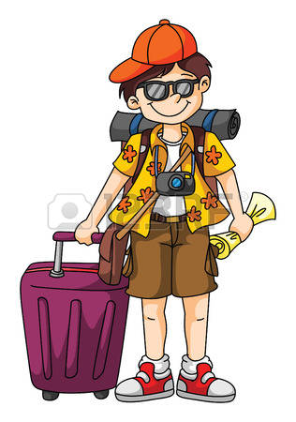
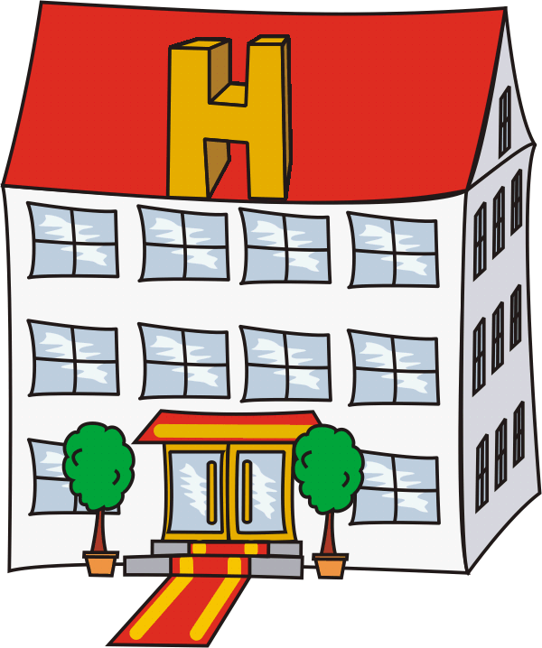
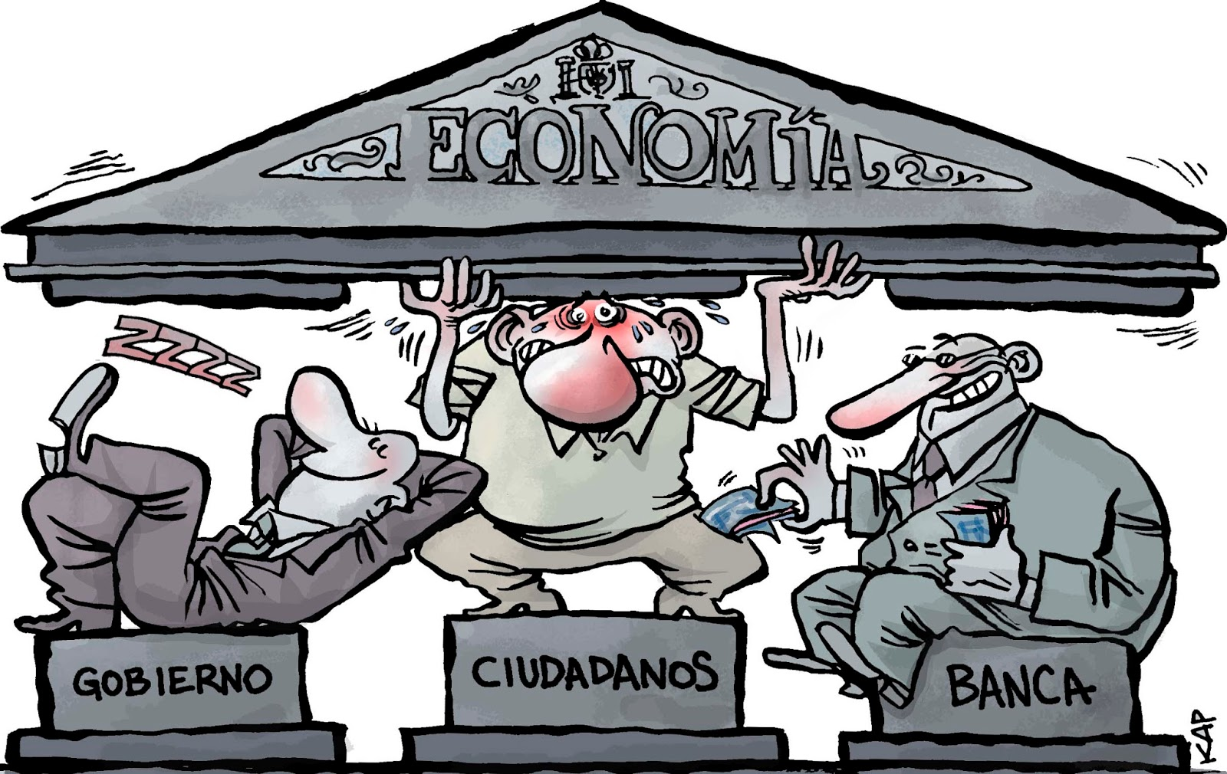
justificación
Diciembre 2016
Boletín Diciembre 2017
64.045
676 Hoteles
14.054 hab.
1´617.914
$88,9 p/n
2016
49%
44%
2015
56%
2017

Slide 3
Objetivo general
Objetivos Específicos
Fundamentar teóricamente el comportamiento Millennial en servicios hoteleros, para establecer su motivación de compra.
Diagnosticar la situación actual del Best Western C Plaza Hotel mediante la ventaja competitiva para establecer mejora en sus servicios para Millennials.
Diseñar estrategias de nuevos servicios para millennials para incrementar la oferta y posicionamiento.

Slide 4
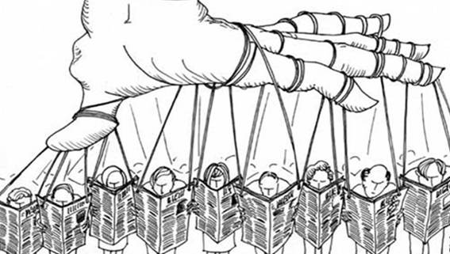
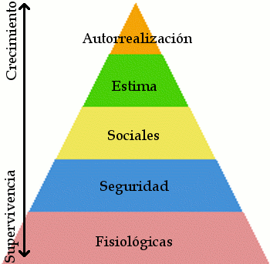
teorías
Modelo Económico de Marshall
Psicoanalítica
Motivacional
Psicológico Social
Antropológica
Ventaja Competitiva

Slide 5
METODOLOGÍA
Enfoque de investigación
Mixto
Tipología de investigación
Aplicada
De Campo - documental
Unidades de análisis mixta
No experimental
Descriptivo
Procedimiento para recolección y análisis de datos
Entrevista
Encuesta
Documentos bibliográficos
Cobertura unidades de análisis
Población: más de 1000 huéspedes x mes
Muestra: 385 encuestas

Slide 6
RESULTADOS

Slide 7
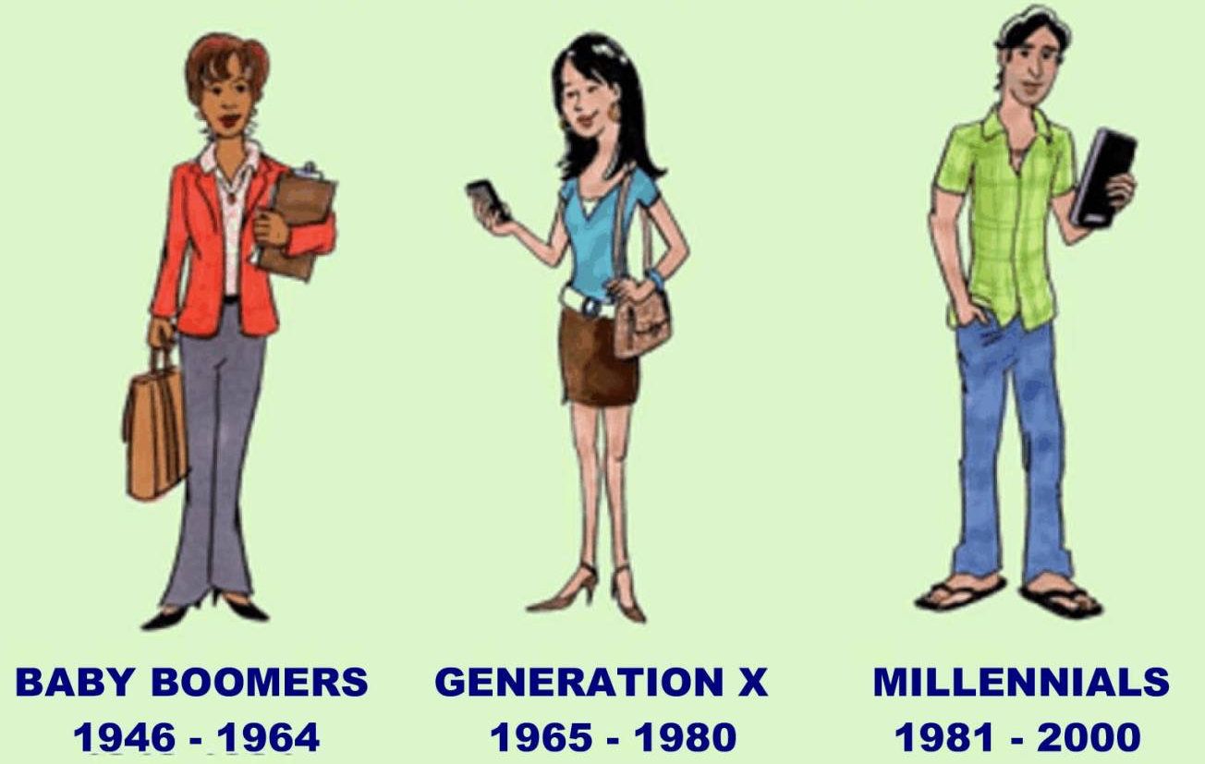
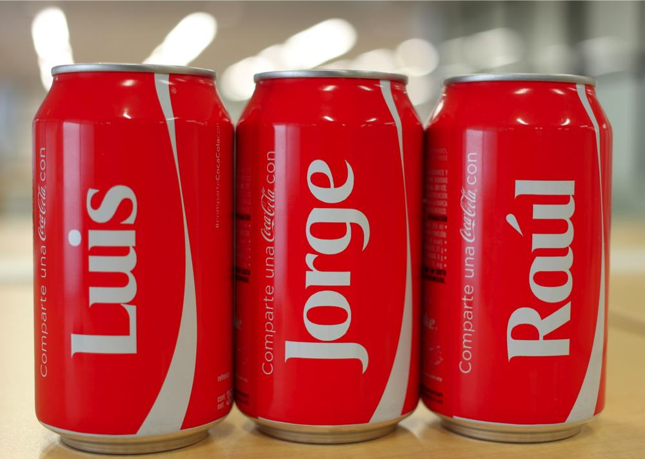
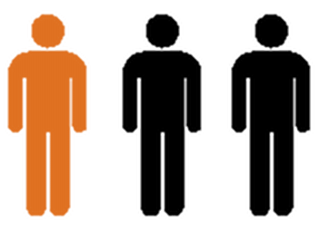
MILLENNIALS
HÁBITOS
ECUADOR
Críticos y exigentes
Nomofobos y appdictos
GENERACIONES
Digitales
COMPORTAMIENTO
Multipantalla y multidispositivo
Prosumers
90%
5 millones
15- 34
30%
28 años

Slide 8
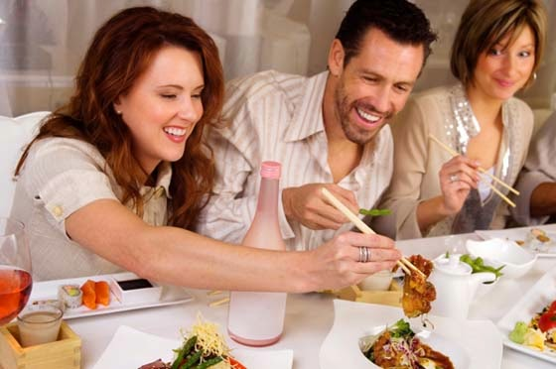
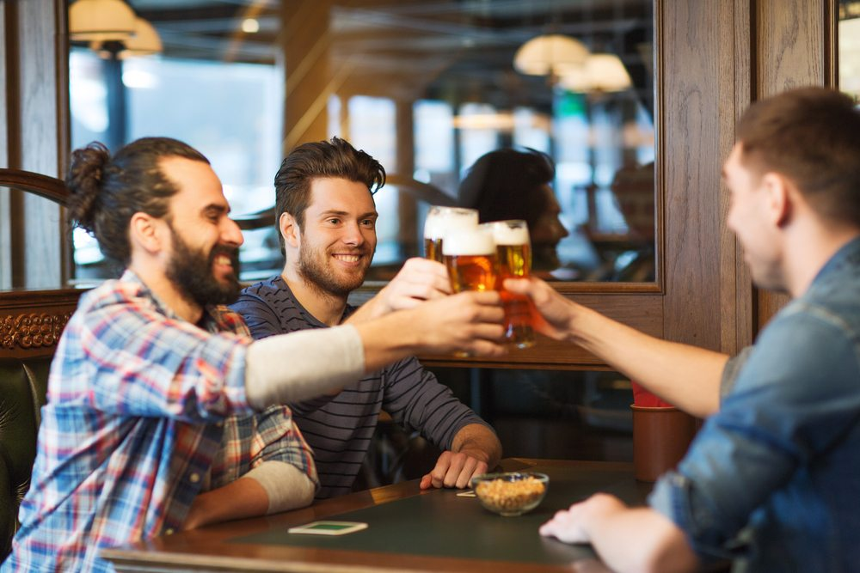
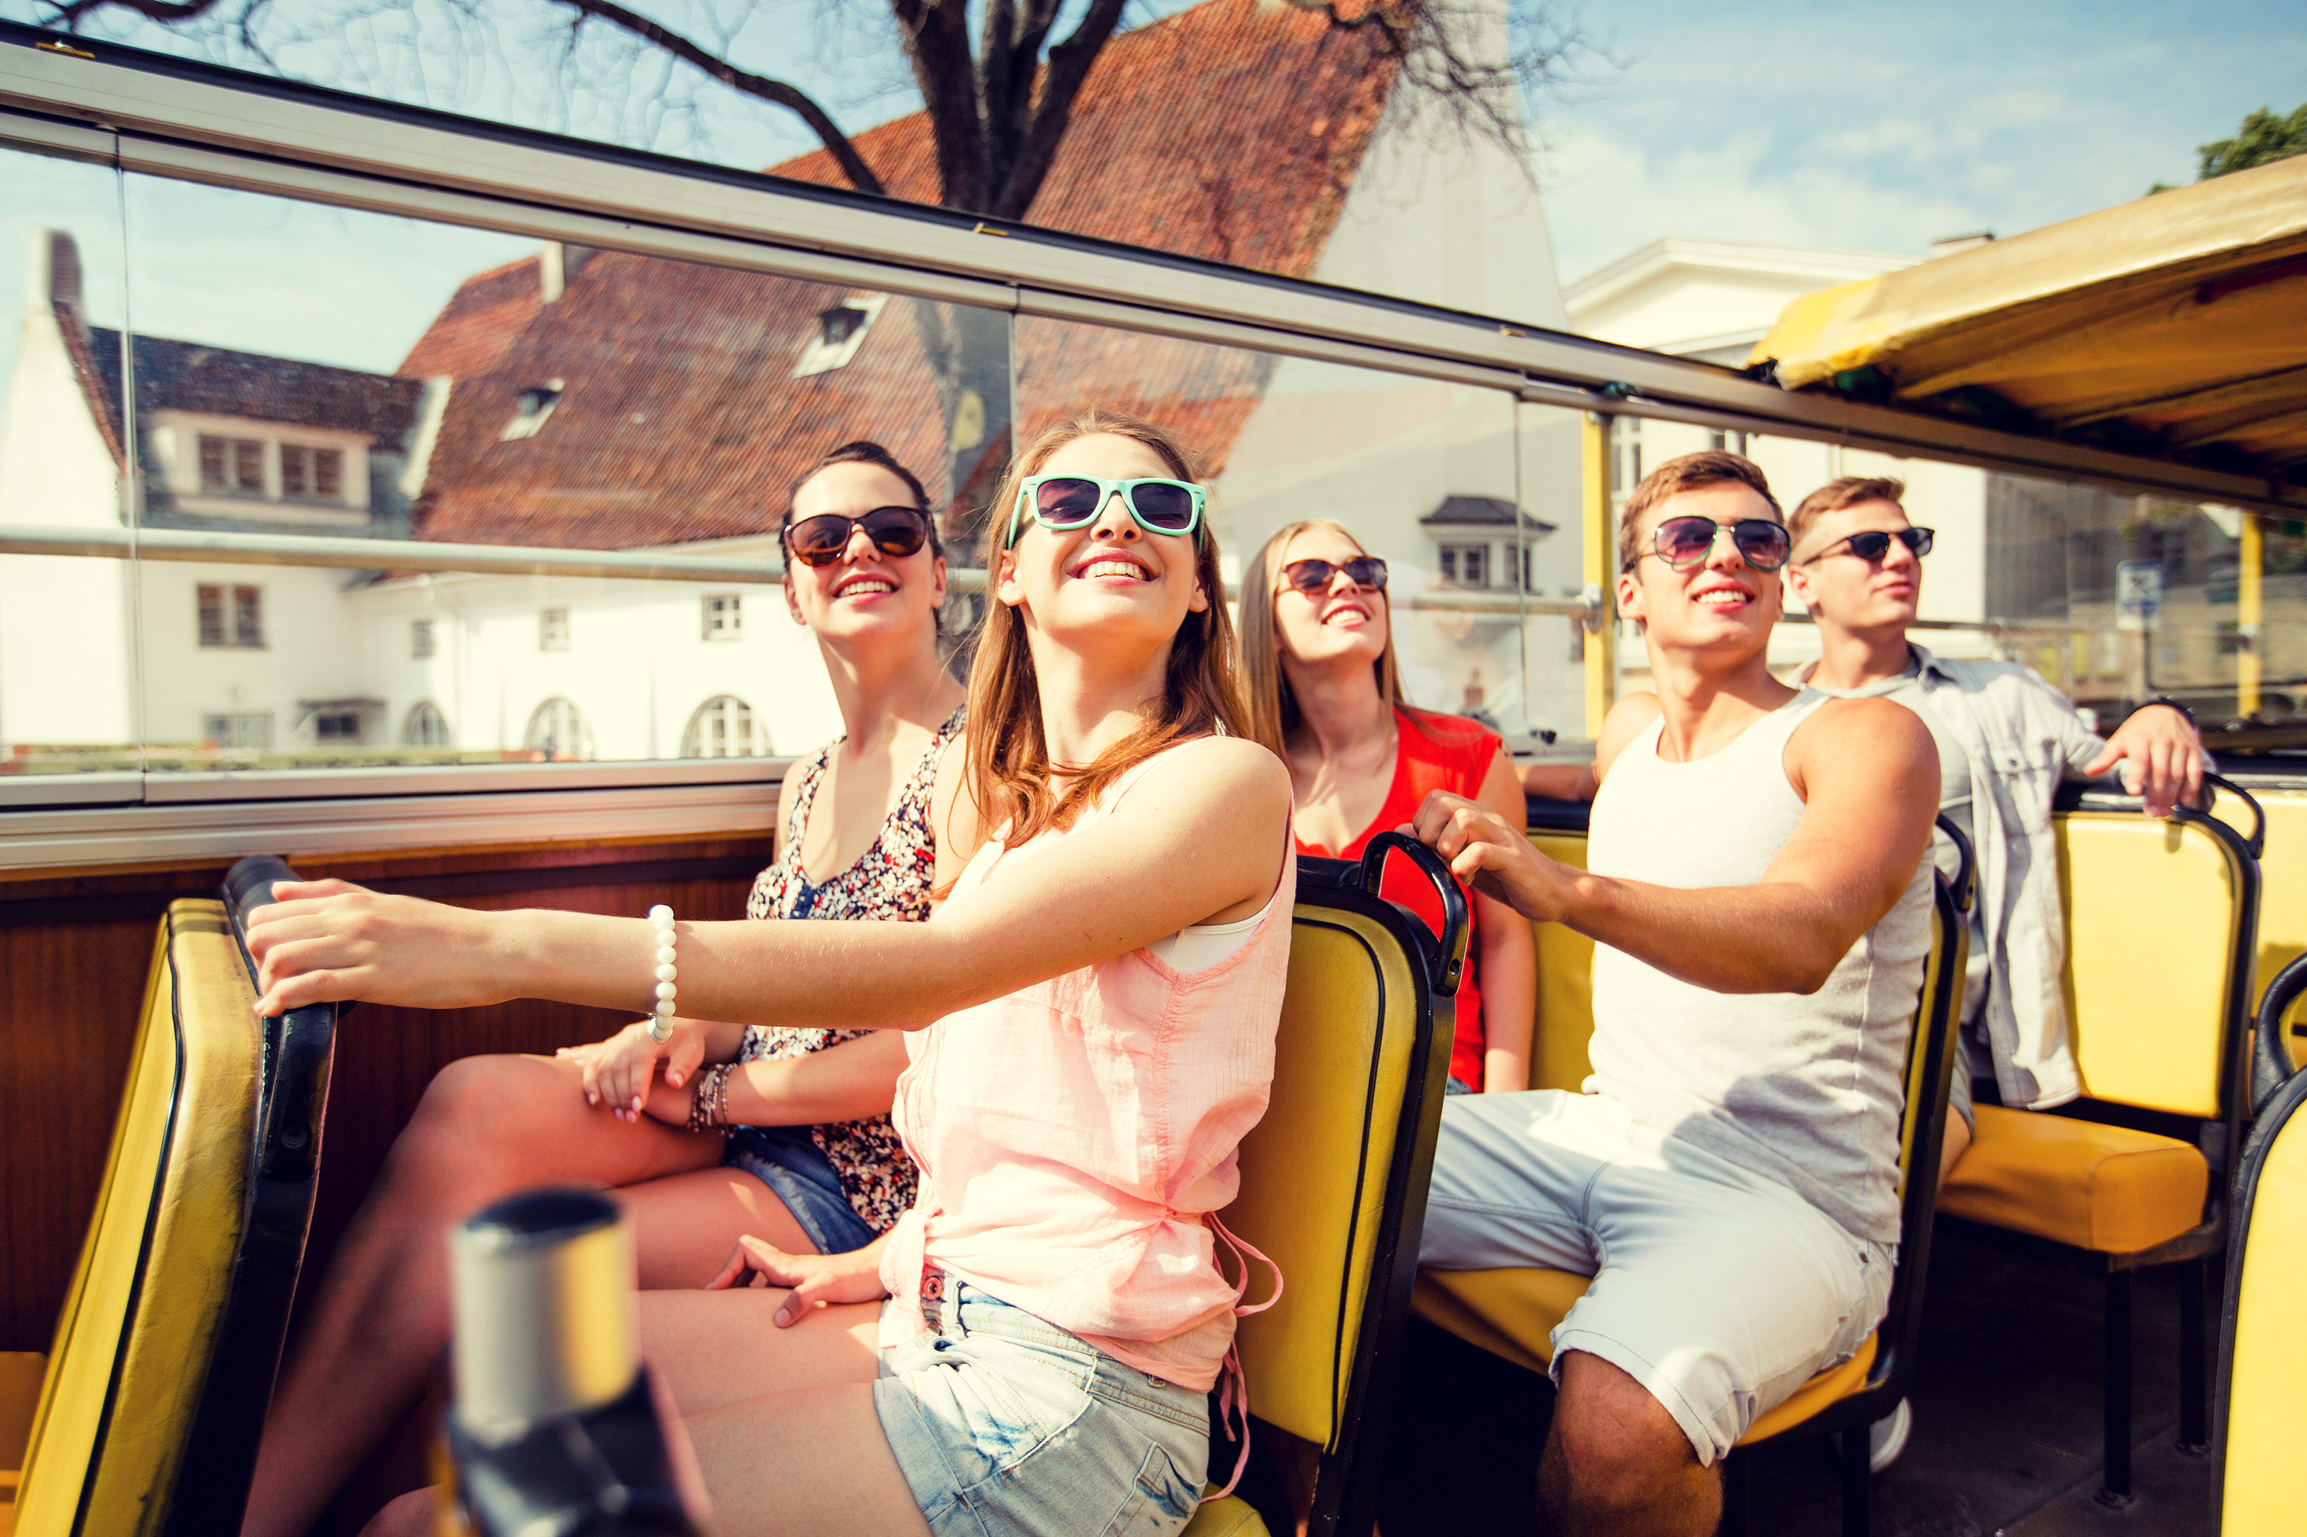
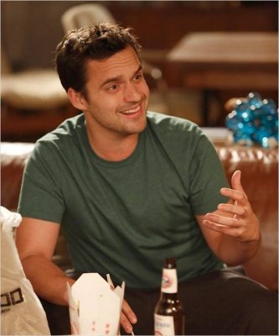
TIPOS DE MILLENNIALS
Boss Babes
Brogrammers
Sub empleados
Shut Out
Viajeros Entusiastas
Exploradores Culinarios
Independientes

Slide 9
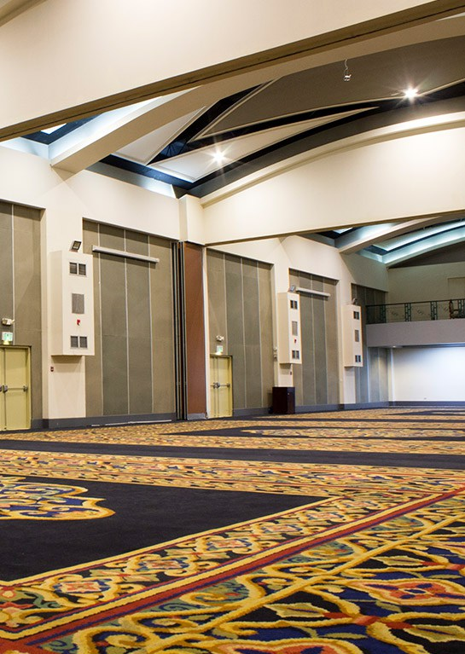
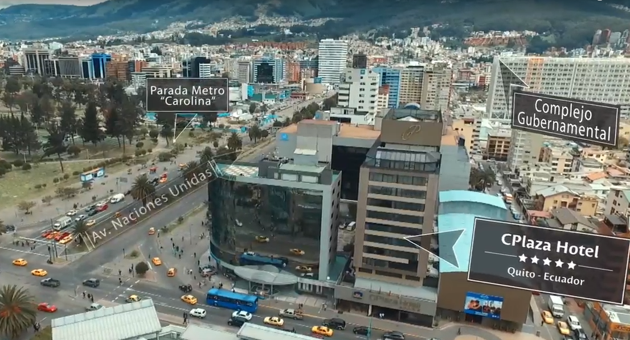
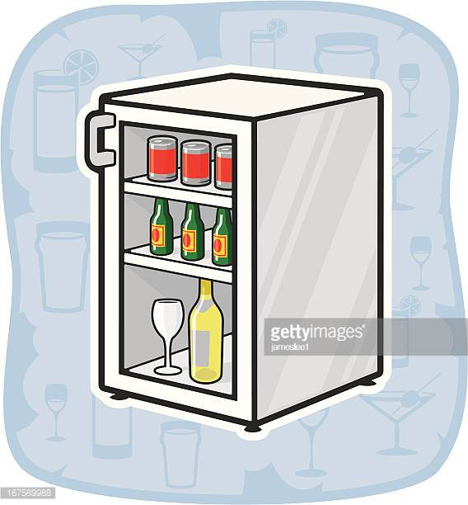
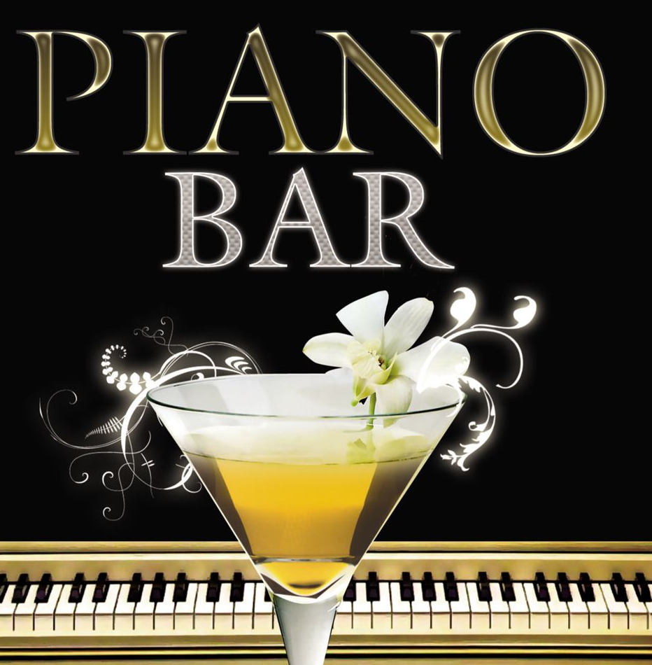
Diseño e Infraestructura
Ubicación
116 habts
Club de beneficios
Servicios
Salones
Megasalón
Mega 3
Mega 2
Mega 1
Mejía Lequerica
Simón Bolívar
José de Sucre
Eugenio Espejo
Manuela Sáenz
Vista al Cielo (Pent House)
17 Estándar Room,
35 Junior Suite
25 Deluxe Suite
13 Estándar Room Ejecutiva
15 Junior Suite Ejecutiva
10 Deluxe Suite Ejecutiva
1 Suite Presidencial

Slide 10
AÑO 2016
Argentina | 629
Brasil | 569
Canadá | 96
Chile | 260
China | 392
Colombia | 1435
Costa Rica | 73
Cuba | 569
Ecuador | 7725
España | 665
Francia | 97
Guatemala | 41
Italia | 186
Korea | 51
México | 657
Panamá | 148
Perú | 532
Serbia | 94
Siria | 108
USA | 1293
Venezuela | 230
AÑO 2015
Argentina | 550
Brasil | 1323
Canadá | 594
Chile | 227
China | 696
Colombia | 1479
Costa Rica | 73
Cuba | 298
Ecuador | 9928
España | 1250
Francia | 292
Guatemala | 162
Italia | 167
Korea | 73
México | 846
Panamá | 203
Perú | 564
Serbia | 189
Siria | 80
USA | 1798
Venezuela | 274
AÑO 2017
Argentina | 614
Brasil | 942
Canadá | 157
Chile | 365
China | 696
Colombia | 2260
Costa Rica | 86
Cuba | 62
Ecuador | 8915
España | 666
Francia | 484
Guatemala | 74
Italia | 219
Korea | 60
México | 1037
Panamá | 141
Perú | 630
USA | 1192
Venezuela | 388

Slide 11
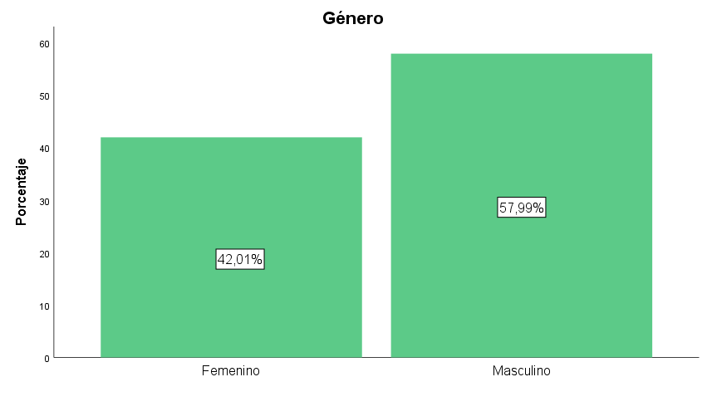
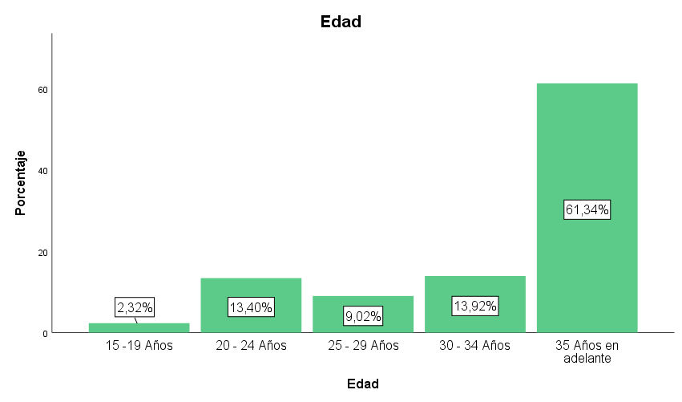
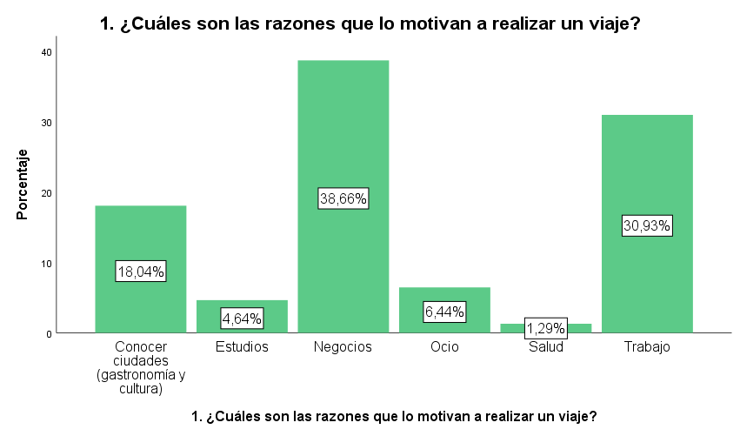
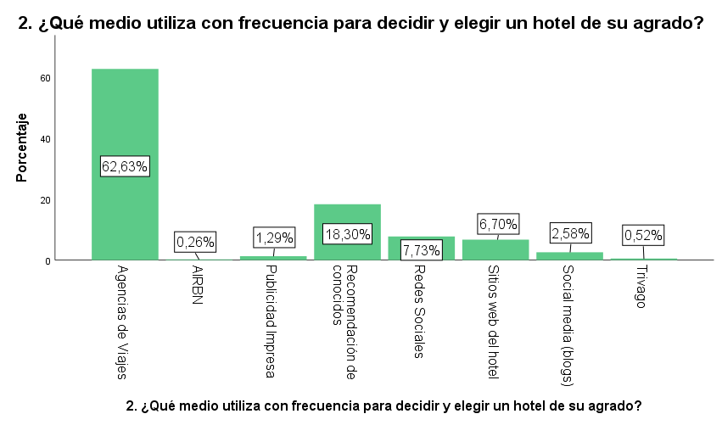
encuestas
57,99%
61,34%
42,01%
9,02%
2,32%
13,40%
13,92%
62,63%
38,66%
18,30%
30,93%
7,73%
6,70%
2,58%
0,52%
0,26%
1,29%
18,04%
6,44%
1,29%
4,64%

Slide 12
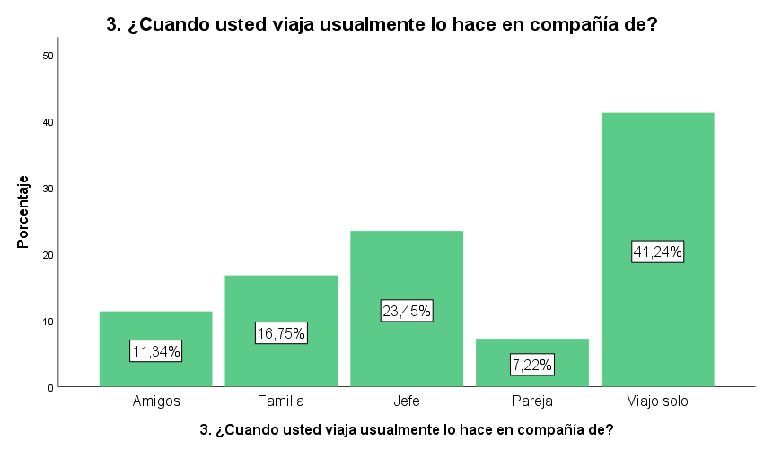
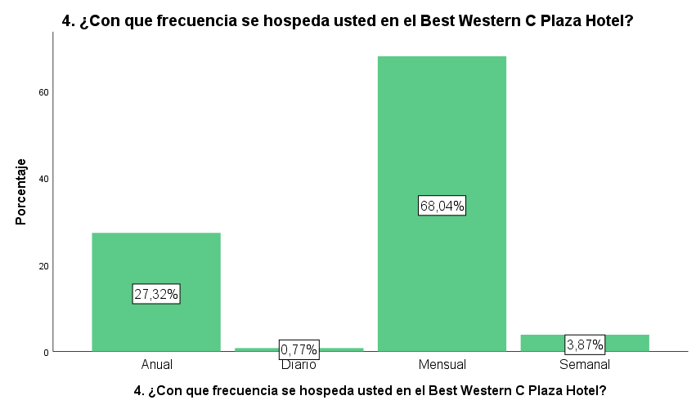
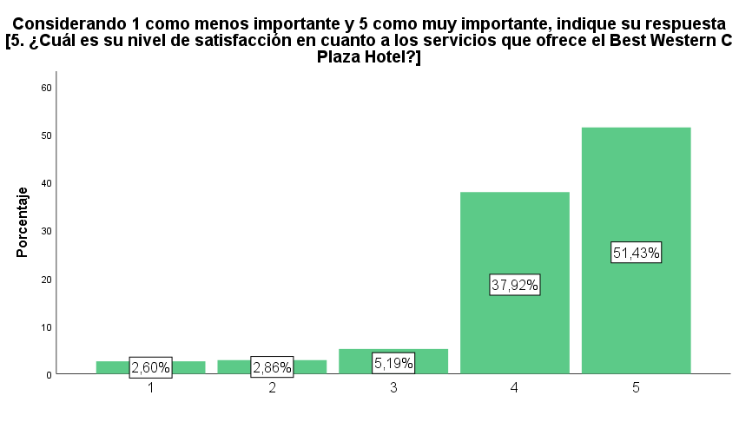
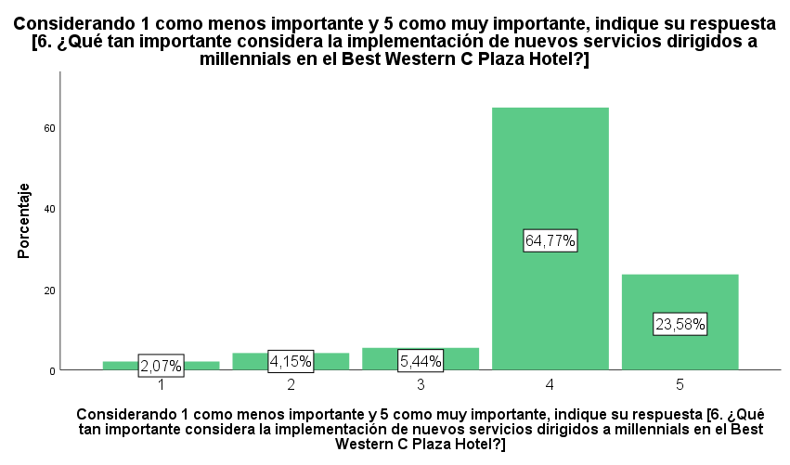
4. ¿Con qué frecuencia se hospeda usted en el Best Western C Plaza Hotel?
68,04%
41,24%
23,45%
16,75%
27,32%
11,34%
7,22%
0,77%
3,87%
51,43%
64,77%
37,92%
23,58%
2,60%
2,86%
5,19%
2,07%
4,15%
5,44%

Slide 13
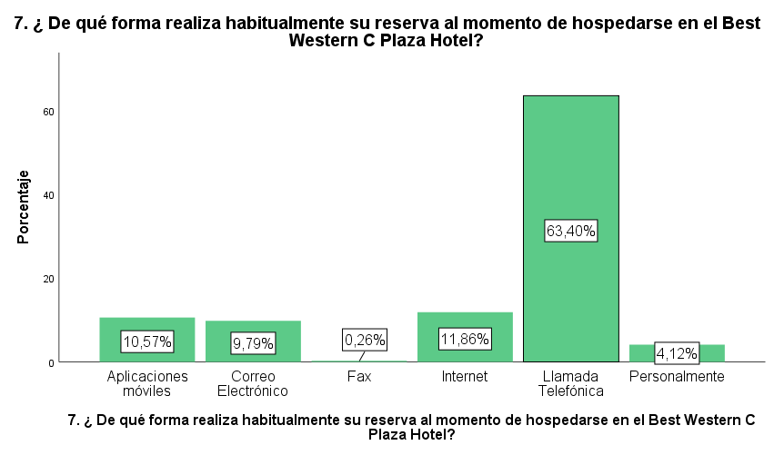
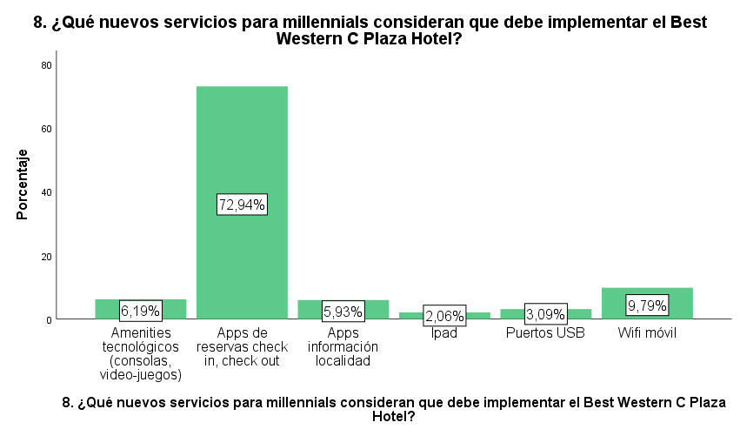
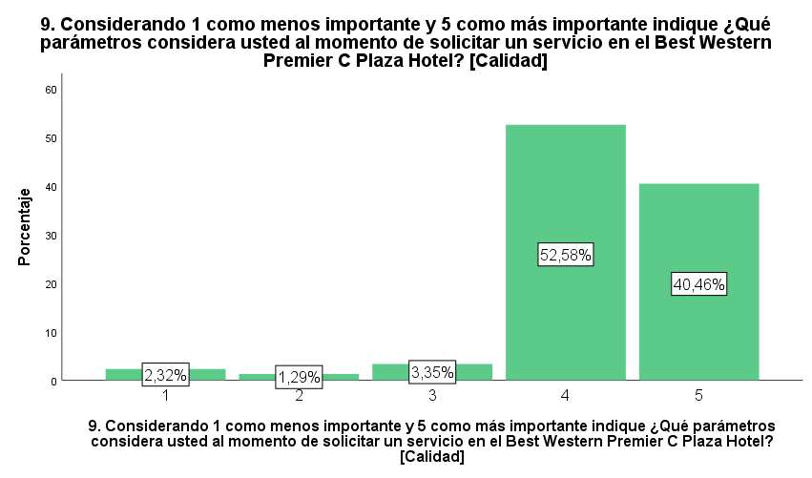
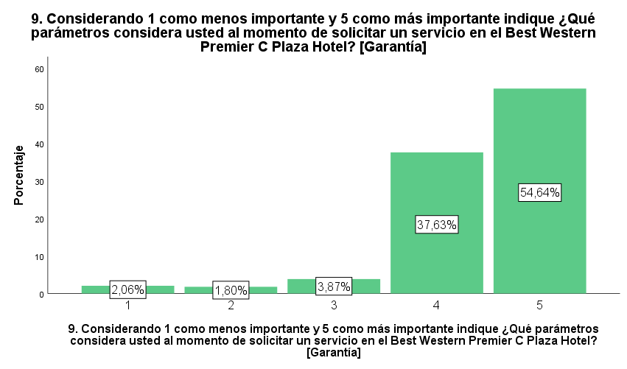
63,40%
72,94%
0,26%
6,19%
5,93%
2,06%
3,09%
9,79%
10,57%
9,79%
11,86%
4,12%
52,58%
54,64%
40,46%
37,63%
2,32%
1,29%
3,35%
2,06%
1,80%
3,87%

Slide 14
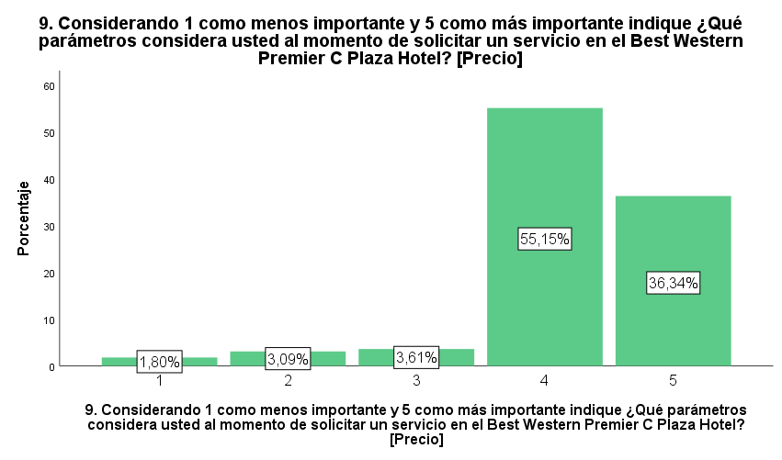
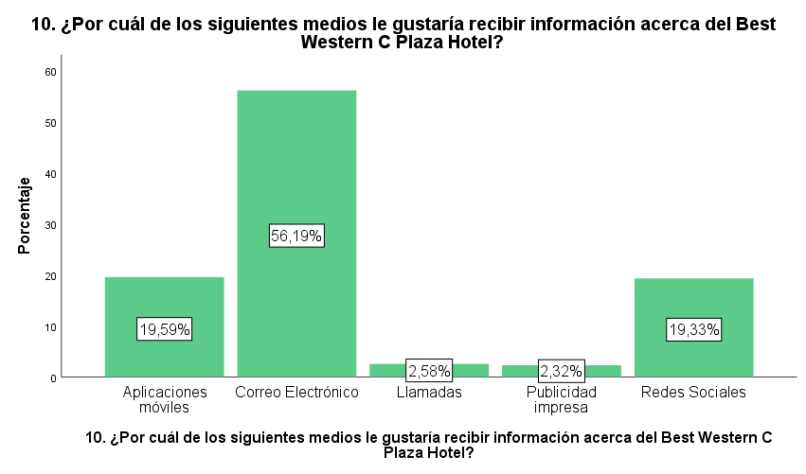
55,15%
55,67%
36,34%
35,51%
1,80%
3,09%
3,61%
2,32%
2,32%
4,12%
55,41%
56,19%
36,34%
19,59%
19,33%
2,32%
2,06%
3,87%
2,58%
2,32%

Slide 15
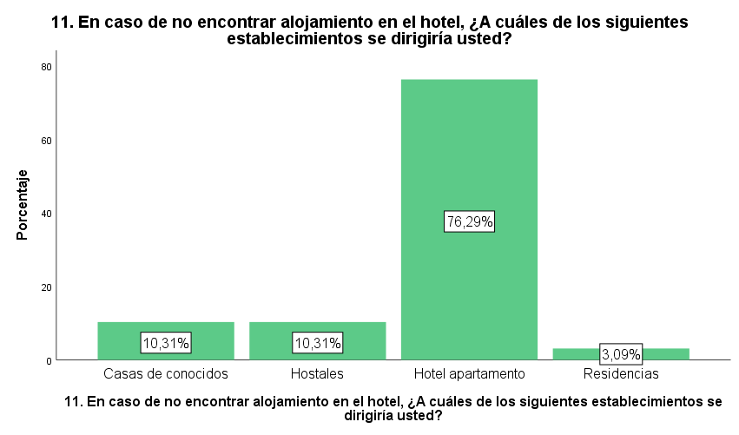
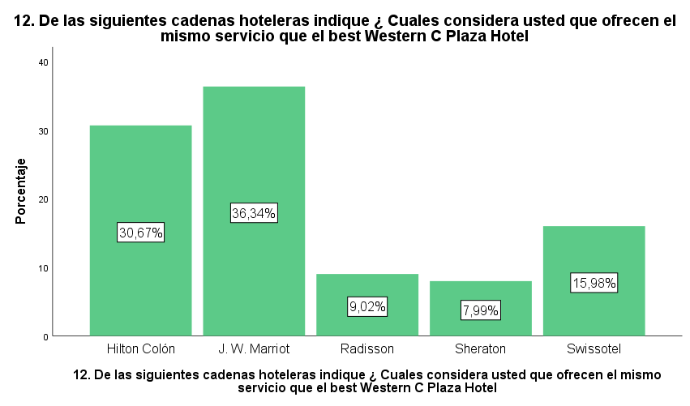
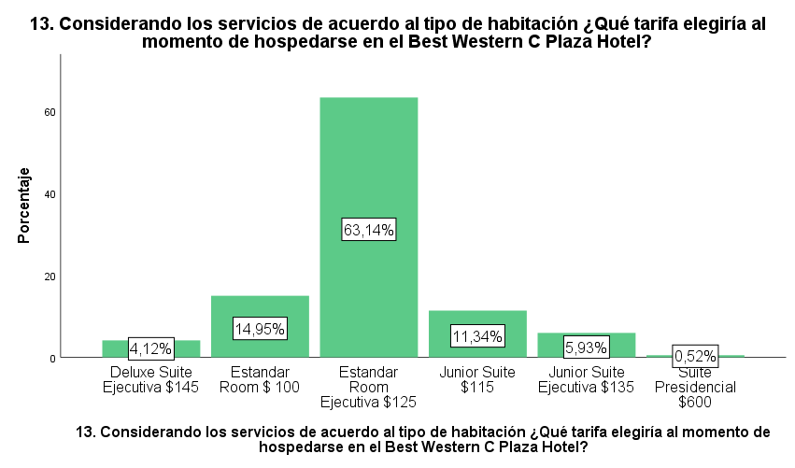
12. De las siguientes cadenas hoteleras indique ¿Cuáles considera usted que ofrecen el mismo servicio que Best Western C Plaza Hotel?
76,29%
36,34%
30,67%
15,98%
9,02%
7,99%
10,31%
10,31%
3,09%
63,14%
4,12%
14,95%
11,34%
5,93%
0,52%

Slide 16
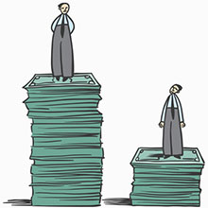
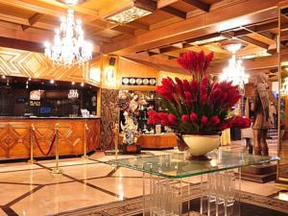
Perfil huésped c plaza hotel
Negocios o trabajo
Mundo laboral
35 años en adelante
Agencias de viajes
Llamada telefónica
Viajan solos o con su jefe
Correo electrónico
Lugar clásico
Estándar Room Ejecutiva
Alto poder adquisitivo
Planifican
Buscan la tranquilidad

Slide 17
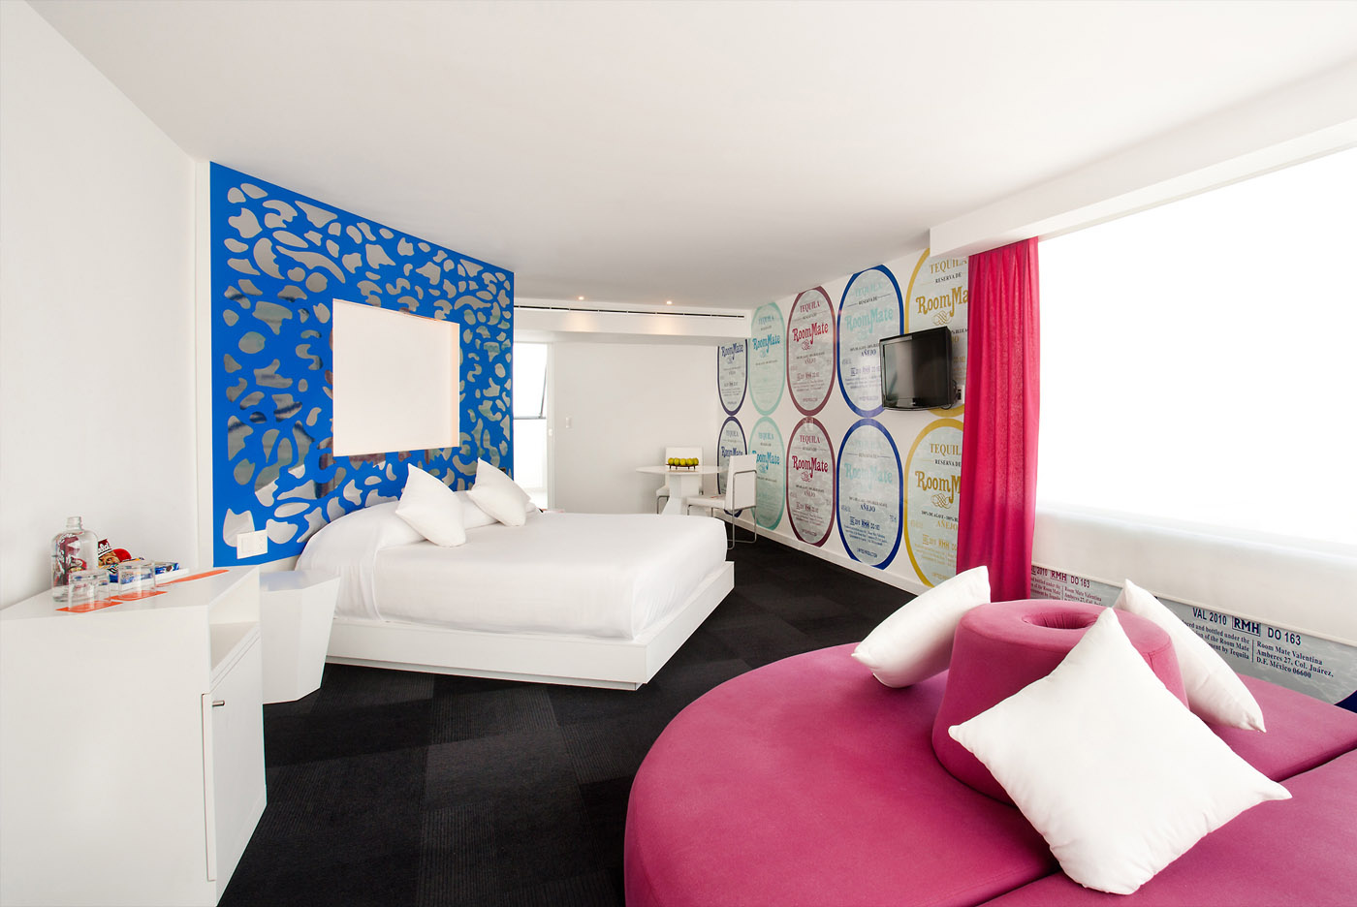
Perfil huésped millennial
Boss Babes
Brogrammers
Aplicaciones móviles
30 a 35 años
Redes Sociales
Viajan entre amigos
Alto poder adquisitivo
Estilo contemporáneo
Socializan
Estándar Room Ejecutiva
Improvisar

Slide 19
Estrategias de Readaptación
Sistemas
Reservas
Mantenimiento
Ama de llaves

Slide 20
conclusiones
Capítulo III
Capítulo II
Capítulo I

Slide 21
recomendaciones

Slide 22
GRACIAS

